Slide 1

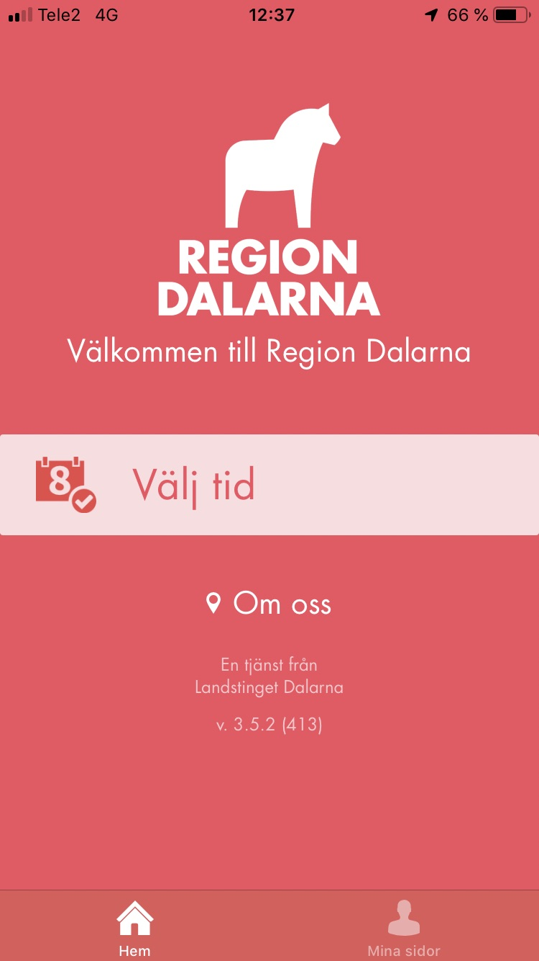
Våga prova
Mickan Palmqvist, Ateljé L-Foto

Slide 2
Antal besök 2019
Månad | Lediga | bokade | Totalt | antal bokat i procent
Januari | 72 | 101 | 173 | 58%
februari | 115 | 326 | 441 | 74%
mars | 170 | 379 | 549 | 69%
april | 67 | 319 | 336 | 83%
maj | 79 | 324 | 403 | 80%
juni | 23 | 140 | 163 | 86%
juli | 21 | 125 | 146 | 86%
aug | 95 | 149 | 244 | 61%
Sep | 159 | 293 | 452 | 65%
okt | 291 | 81 | 372 | 78%
Totalt | 642 | 1863 | 2455 | 68%

Slide 3
Notes:
I början av projektet så var det främst kvinnor i åldern 40-60 år sedan med tiden har det jämnat ut sig.
Lika många kvinnor och män har sökt
Största gruppen är mellan 30-50 år
Besöken från alla delar i länet.
Största antal. Falun, Ludvika, Borlänge, Gagnef
Procentuellt störst, Ludvika, Gagnef, Falun, Säter

Slide 4
Jämförelse ålder mot alla vårdcentraler

Slide 5
Vad tyckte kullor och masar
Besöket klarades av utan att lämna arbetsplatsen
Slippa väntetider
Miljövänligt
Gick utmärkt att visa axelskada via videobesök
Smidig, snabb och enkel kontakt med vården
Skönt att vara hemma när jag är sjuk och slippa åka till doktorn
Slippa resa
Lätt att boka tid
Notes:
Patientnöjdhet 3,7 av 4 gradig skala
79 % bedömdes som relevanta besök
Läkare tyckte att den egenvård som de gav var relevant och en tillgång i besöket

Slide 6
Vad tyckte personalen
Arbetssättet behövs i primärvården främst med tanke på landsbygden
Ser behovet av videobesök
Landsbygd
Närmare vård
Flexibilitet
Effektivitet
Samverkan
Miljövänligt
Effektivisering
Besöken var relevanta
Måste finnas en medvetenhet att allt inte kan lösas digitalt
Tillgänglighet och flexibilitet kan öka
Notes:
Patientnöjdhet 3,7 av 4 gradig skala
79 % bedömdes som relevanta besök

Slide 7
Vad vi har sett
Patienterna söker inte i onödan
Patientens anonymitet kan stärkas
Bildkvalitet kan begränsa
Vad är egenvård?
Notes:
Svårt att se om vissa hud utslag behövs tas bort. Dålig kvalitet på kamera
Egenvård – läkare vs sjuksköterska

Slide 8
Nycklar
Det är inget misslyckande om patienten blir hänvisad till ett fysiskt möte. Det är patientsäkerhet
Patienten söker rätt vårdnivå i större utsträckning än vad vi tror
Gemensamt journalsystem
Uppföljningsansvar ingår i arbetsuppgifterna
Vården kommer nära

Slide 9
Framtid
Återbesök/uppföljning Vårdcentral och slutenvården
Yrkeskategorier
Videobesök/videorond Säbo
Videobesök patient i hemmet
Hälsorum
Videobesök medicinskt fotvård
Notes:
Ssk, fysioterapeut, samtalsbehandling

Slide 10
Tack
Slutrapport Min Vård Dnr:LD17/04675
matts.lindgren@regiondalarna.se
070-311 89 60

